Slide 1




基于深度强化学习和网络流量状态预测的SDN智能路由优化研究
计算机与信息安全学院
专业：计算机技术
答辩人：黄林强 导师：叶苗
Notes:
各位专家老师好，我是计算机技术的黄林强，我的答辩论文题目是《基于深度强化学习和网络流量状态预测的SDN智能路由优化研究 》，本论文是在我的导师在叶苗教授的悉心指导下完成的。

Slide 2

1
研究背景及意义
02
2
研究现状
目录
3
SDN单控制器下智能路由方法
CONTENTS
04
4
SDN多控制器下智能跨域路由方法
5
研究总结与展望
Notes:
本次答辩内容由研究背景及意义、研究现状、论文两个研究点以及总结与展望组成。

Slide 3
1
1
研究背景及意义
Notes:
第一部分是研究背景及意义

Slide 4

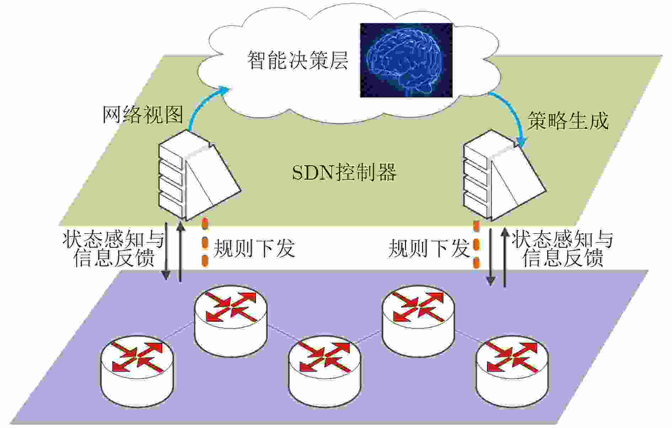
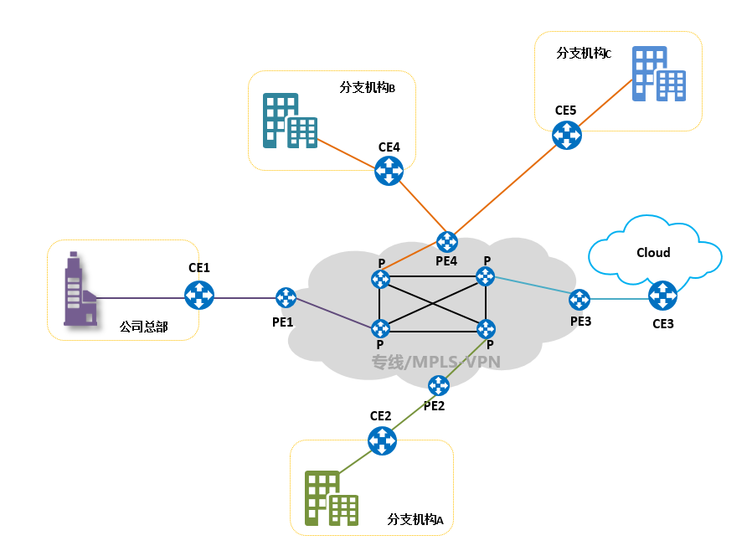
研究背景及意义
5G网络等技术的发展，网络流量呈现出指数级增长趋势，给网络带来了负载不平衡、链路带宽消耗大等一系列问题，严重影响了网络性能质量
提升网络性能质量是满足当前用户对QoS的需求最基本且最重要的因素
解决方法
网络硬件优化
路由策略优化
软件定义网络（SDN）架构数据与控制平面解耦，逻辑上集中控制，方便获取网络全局视图信息
十分有利于智能路由优化方法的设计与部署，能够实现智能化路由决策
传统网络架构控制和转发紧耦合、分散式管理，很难获取网络全局视图信息
无法实现智能化路由决策部署
因此，研究SDN网络架构中的智能路由优化问题是十分有必要的
SDN架构
传统网络架构
Notes:
提升网络性能质量是满足当前用户对QoS的需求最基本且最重要的因素，其重要性不言而喻
提升网络性能质量的方法可以通过网络硬件的优化。然而，单纯的对网络硬件扩容提速，不仅需要消耗极高的成本，而且难以满足网络快速增长的需求，因此，不太符合实际需求。
另一种方式是，根据网络状态和需求，设计一种实时智能化的路由策略来提高网络性能质量，这是一种比较可行的方法。

Slide 5
2
1
研究现状
Notes:
第二部分是研究现状

Slide 6
研究现状
目前，对于SDN网络架构中的路由优化问题的研究，主要从SDN单控制器和SDN多控制器管理下的网络路由优化两方面展开。
SDN单控制器下的网络路由优化算法
SDN多控制器下的网络路由优化算法
算法类型 | 存在问题
启发式 | 严格的使用场景
机器学习 | 标签数据
强化学习 | Q-table查询和存储开销 未考虑网络流量状态的未来变化趋势对路由决策产生的影响
算法类型 | 存在问题
传统建模优化 | 构建优化模型较难
启发式 | 严格的使用场景 自适应获取全局视图信息开销较大
强化学习 | 域间消息传递与消息同步 域间消息的可靠性传输
Notes:
启发式算法☹ - 不断迭代来收敛网络状态
严格的使用场景，
网络拓扑和链路状态的变化都可能使启发式算法出现较大波动和误差
潜在的可伸缩性问题
机器学习
需要获取高量标签数据用于训练网络模型
底层的网络模型，对于复杂、动态的网络而言，很难设计出一种满足所有网络状态需求的模型
强化学习
通过Q-table查表的方式找到最优路由策略，在一定程度上实现了智能化路由决策的目的。
然而，随着网络规模的增大，表格存储空间的大小和查询最优解的时间开销将是巨大的挑战
深度强化学习
能够处理和适应复杂、高维的动态网络环境，提升了网络性能。
考虑网络流量状态的未来变化趋势对智能路由优化算法产生的影响
一些方法将链路权重值作为动作的输出，还需要进一步计算才能得到路由转发路径。

Slide 7
3
1
SDN单控制器下智能路由方法
Notes:
第三部分，是本文的第一个研究点-SDN单控制器下的智能路由方法

Slide 8
SDN单控制器下智能路由方法
问题描述
传统路由方法仅考虑有限网络状态信息进行路由决策
仅考虑带宽等单个网络链路指标用于构建状态空间
没有考虑网络流量状态的未来变化趋势对路由决策产生的影响
提出一种
基于Dueling DQN和网络流量
状态预测的智能路由方法（DRL-TP）
Notes:
首先是问题描述
方便获取网络状态
为什么用DRL？（人工智能）
为什么用网络流量状态预测？

Slide 9
基于Dueling DQN和网络流量状态预测的智能路由方法
整体架构
深度强化学习模块：生成最优路由转发路径
网络流量状态预测模块：预测网络流量状态的未来变化趋势
为知识平面提供流量矩阵
网络信息感知模块：收集网络感知信息并提供给管理平面
路由转发模块：生成转发策略并下发给数据平面
提供网络全局的感知信息
执行数据包转发操作
Notes:
数据平面：
通过响应控制平面周期性发送的相应请求提供网络全局的感知信息，例如：交换机端口流速、发送及接收字节数等;
智能体生成最优路由转发路径，经控制平面生成最优路由转发策略后，数据平面根据最优路由转发策略对数据包进行转发操作。
控制平面：
网络信息感知模块：将获取的感知信息提供给管理平面
路由转发模块：根据知识平面生成的最优路由转发路径，生成转发策略下发给数据平面
管理平面：
主要包含一个数据处理模块和数据存储模块。管理平面在获得控制平面的感知信息后，通过数据处理模块将其转换成带宽、时延、丢包率、已用带宽等网络链路状态信息并保存到数据存储模块的信息池中。管理平面包含了大量数据监测计算、转化存储等处理操作，是确保本章方法性能和网络稳定运行的关键。将网络感知信息转换成链路信息，并构成流量矩阵，提供给知识平面。
知识平面：
深度强化学习模块：用于实时生成最优路由转发路径
网络流量状态预测模块：用于预测网络流量状态的未来变化趋势，一方面能够预测出监测遗漏的流量矩阵，另一方面能够发现网络中隐藏和未知的网络流量状态

Slide 10
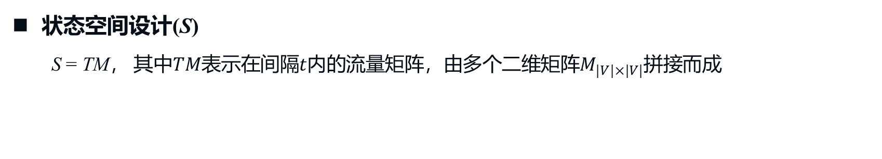

基于Dueling DQN和网络流量状态预测的智能路由方法
Dueling DQN深度强化学习算法
Dueling DQN深度强化学习算法主要包括状态空间、动作空间和奖励函数的设计
状态空间设计(S)
S = TM， 其中𝑇𝑀表示在间隔𝑡内的流量矩阵，由多个二维矩阵$M_{|V|×|V|}$拼接而成
$$m_{ij}=w_{1}∙\frac{1}{L_{{bw}_{ij}}}+w_{2}∙L_{{delay}_{ij}}+w_{3}∙L_{{loss}_{ij}}+w_{4}∙L_{{used_{bw}}_{ij}}+w_{5}∙L_{{drops}_{ij}}+w_{6}∙L_{{errors}_{ij}} , i,j=1,2,…,\left|V\right|$$
对流量矩阵中的元素进行Min-Max归一化操作：
$$\overline{m_{ij}}=a+\frac{(m_{ij}−\min\left(TM\right))∙(b−a) }{\max\left(TM\right)−min⁡(TM)}$$
流量矩阵结构图
Notes:
考虑到每个网络链路信息矩阵中的元素值存在较大差异，可能会造成DRL-TP智能路由算法训练过程出现过多的波动难以收敛，因此需要进行对流量矩阵中的元素进行归一化的操作

Slide 11
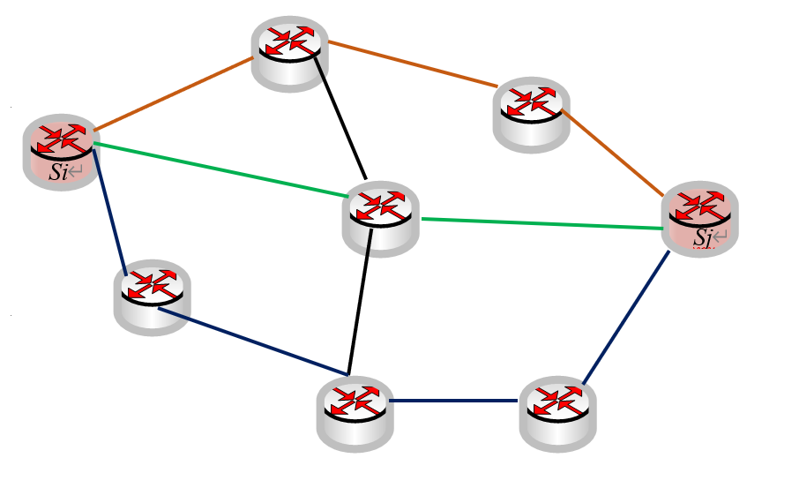
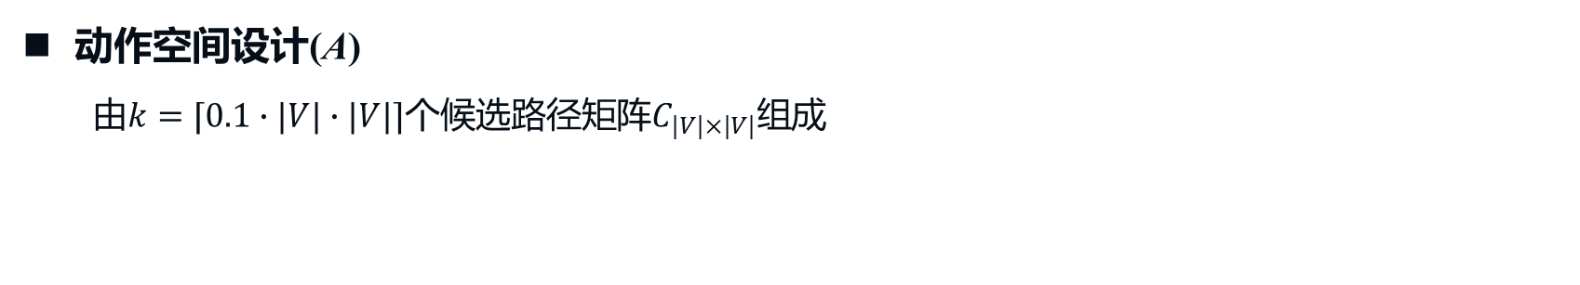

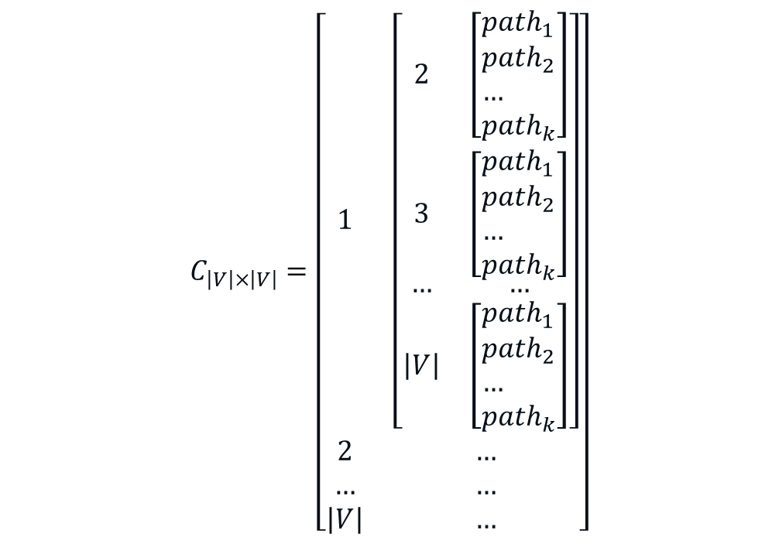
基于Dueling DQN和网络流量状态预测的智能路由方法
Dueling DQN深度强化学习算法
动作空间设计(A)
由$k=⌈0.1∙|V|∙|V|⌉$个候选路径矩阵$C_{|V|×|V|}$组成
$$C_{\left|V\right|×\left|V\right|}=\left[\begin{matrix}1 & \left[\begin{matrix}2 & \left[\begin{aligned}&{path}_{1} \\ &{path}_{2} \\ &… \\ &{path}_{k}\end{aligned}\right] \\ 3 & \left[\begin{aligned}&{path}_{1} \\ &{path}_{2} \\ &… \\ &{path}_{k}\end{aligned}\right] \\ … & … \\ \left|V\right| & \left[\begin{aligned}&{path}_{1} \\ &{path}_{2} \\ &… \\ &{path}_{k}\end{aligned}\right]\end{matrix}\right] \\ 2 & … \\ … & … \\ \left|V\right| & …\end{matrix}\right]$$
奖励函数设计(R)
优化的目标主要是最大化剩余带宽，最小化时延、丢包率、已用带宽、弃包数及错包数
$$R=φ_{1}∙L_{bw}−φ_{2}∙L_{delay}−φ_{3}∙L_{loss}−φ_{4}∙L_{used_{bw}}−φ_{5}∙L_{drops}−φ_{6}∙L_{errors}$$
交换机$S_{i}$到$S_{j}$的候选路径
候选路径矩阵结构
Notes:
动作空间是强化学习中的智能体根据当前网络状态生成的行为，用于引导智能体执行相应的策略。动作空间中的动作主要以转发链路权重值和转发路径两种方式构成，前者不需要存储庞大的动作空间，但需要使用相关方法进一步转换成转发路径；后者直接输出转发路径，但需要存储庞大的动作空间，一种有效的解决方法是选择候选路径集作为动作空间，文献[26][31][33][43]已经证明了这种方法的有效性。本章设计的动作空间是采用后者直接输出转发路径的方式上改进而得。每个动作$a_{t}∈[0, 1, ...,k]$对应于$s_{t}∈S$状态下的转发路径选择，由$k=⌈0.1∙|V|∙|V|⌉$个候选路径矩阵$C_{|V|×|V|}$组成，每个候选路径矩阵中包含了所有源交换机节点到目的交换机节点的路径。其中，每个候选路径矩阵中的元素为交换机节点$i$到交换机节点$j$的路径${path}_{ij}=[i, ... ,j]$。
优化的目标主要是最大化剩余带宽，最小化时延、丢包率、已用带宽、弃包数及错包数，而DRL是以不断获取最大奖励值为目标。因此，对于最大化指标赋予正相关系数1，对于最小化指标赋予负相关系数-1，$φ_{l}∈[0,1], l=1,2,..,6$表示可调参数，为构建奖励函数的权重因子。

Slide 12
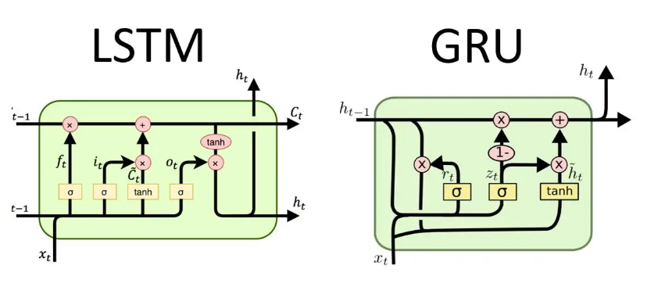
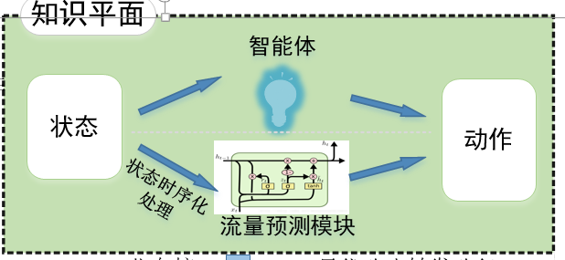
基于Dueling DQN和网络流量状态预测的智能路由方法
GRU网络流量状态预测算法
预测网络流量状态的未来变化趋势，用于提升深度强化学习算法的感知能力
Notes:
相比常见的LSTM预测模型，该模型更加简洁、更加容易收敛，能快速发现未知和隐藏的网络流量状态。 （因为相对于LSTM，GRU把输入门、遗忘门和输出门，变成了更新门和重置门，有效减少了参数）

Slide 13
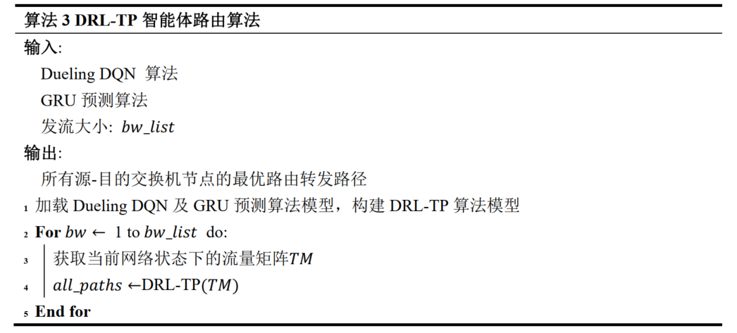
基于Dueling DQN和网络流量状态预测的智能路由方法
DRL-TP智能路由算法
根据当前网络状态，自适应生成所有源-目的交换机节点的最优路由转发路径
Notes:
根据当前网络状态实时生成所有源交换机节点到目的交换机节点的最优路由转发

Slide 14
基于Dueling DQN和网络流量状态预测的智能路由方法
实验环境
SDN网络环境参数
Ubuntu16.04（一台） | 内存：2G 处理器：4核
Mininet 2.3.0 | 构建网络拓扑
Ryu4.34 | SDN控制器
链路带宽 | [15Mbit-100Mbit] 随机设定
修改后14个节点的纽约市中心网络拓扑图
Notes:
实验环境

Slide 15
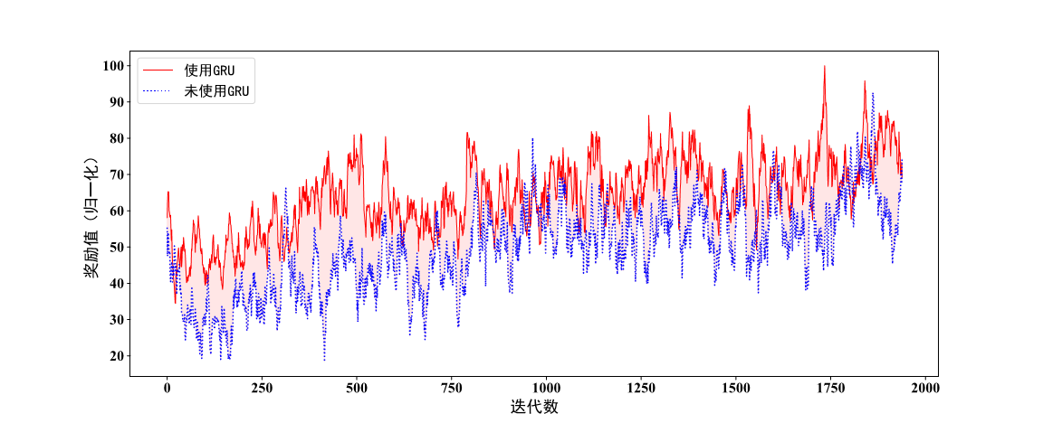
基于Dueling DQN和网络流量状态预测的智能路由方法
预测算法性能分析
使用GRU与不使用GRU的对比
智能体使用GRU预测算法获得的奖励值明显比不使用GRU预测算法高
Notes:
首先
分析GRU网络流量状态预测算法对SDN智能路由方法性能的影响。从图3-7可以看出，智能体使用GRU预测算法获得的奖励值明显比不使用GRU预测算法高。这是由于GRU预测算法一方面能够发现SDN网络中隐藏和未知的网络流量状态，而基于SDN技术的网络测量机制一般很难获取这些隐藏和未知的网络流量状态，另一方面GRU预测算法能够预测未来一段时间内网络流量状态的变化趋势，因此使用GRU网络流量状态预测算法，能够
让DRL-TP智能路由算法探索到更大的状态空间，学习到更优的行为动作，从而获得更高的奖励值，
验证了使用GRU网络流量状态预 测算法能够在一定程度上提升DRL-TP智能路由算法的性能

Slide 16
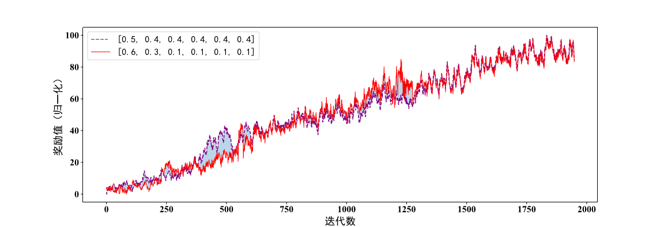
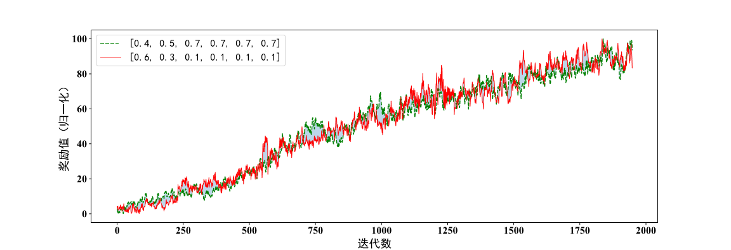
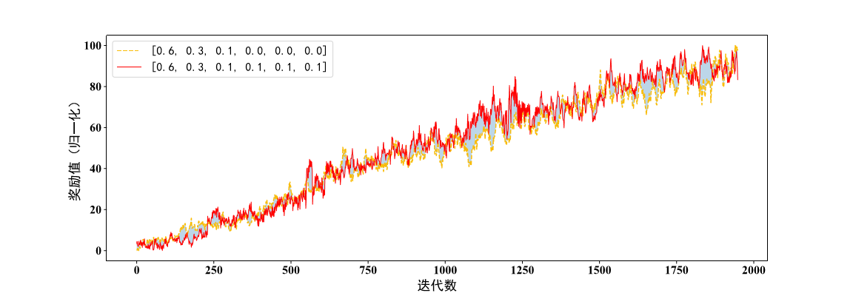
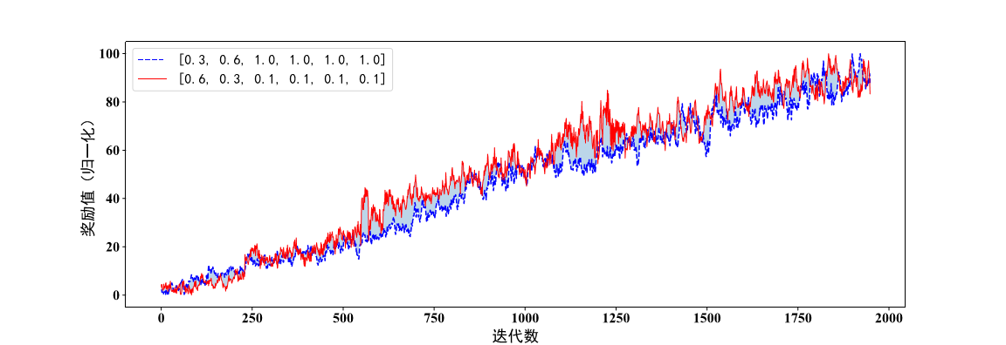
组成流量矩阵权重因子对比
(a)
(b)
$$m_{ij}=w_{1}∙\frac{1}{L_{{bw}_{ij}}}+w_{2}∙L_{{delay}_{ij}}+w_{3}∙L_{{loss}_{ij}}+w_{4}∙L_{{used_{bw}}_{ij}}+w_{5}∙L_{{drops}_{ij}}+w_{6}∙L_{{errors}_{ij}} , i,j=1,2,…,\left|V\right|$$
(c)
(d)
权重因子分别为[0.6, 0.3, 0.1, 0.1, 0.1, 0.1]组成的流量矩阵会获得更高的奖励值
Notes:
紧接着还对相关权重因子进行了对比。
首先分析GRU网络流量状态预测算法对SDN智能路由方法性能的影响。从图3-7可以看出，智能体使用GRU预测算法获得的奖励值明显比不使用GRU预测算法高。这是由于GRU预测算法一方面能够发现SDN网络中隐藏和未知的网络流量状态，而基于SDN技术的网络测量机制一般很难获取这些隐藏和未知的网络流量状态，另一方面GRU预测算法能够预测未来一段时间内网络流量状态的变化趋势，因此使用GRU网络流量状态预测算法，能够让DRL-TP智能路由算法探索到更大的状态空间，学习到更优的行为动作，从而获得更高的奖励值，验证了使用GRU网络流量状态预 测算法能够在一定程度上提升DRL-TP智能路由算法的性能

Slide 17
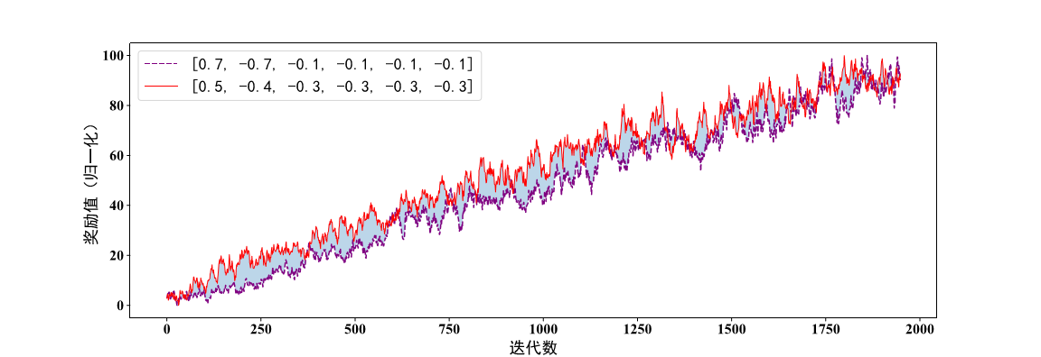
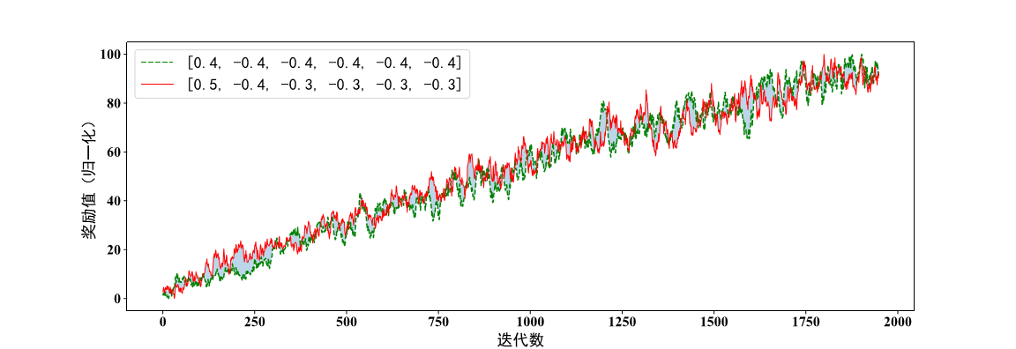
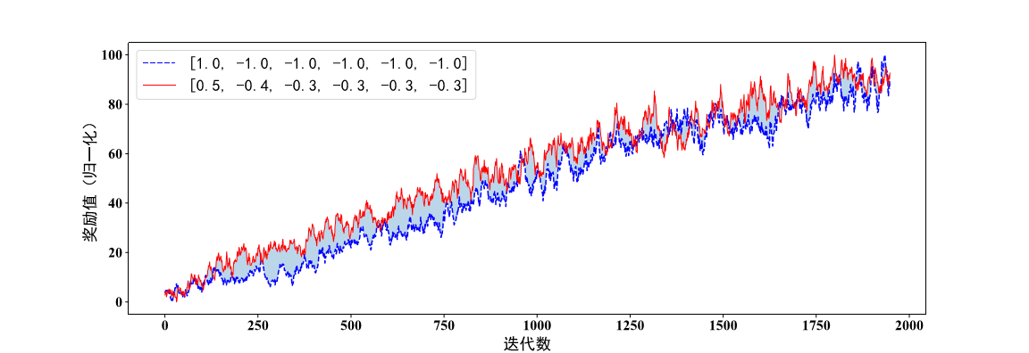
组成奖励函数权重因子对比
(a)
$$R=φ_{1}∙L_{bw}−φ_{2}∙L_{delay}−φ_{3}∙L_{loss}−φ_{4}∙L_{used_{bw}}−φ_{5}∙L_{drops}−φ_{6}∙L_{errors}$$
(b)
权重因子分别为[0.5, -0.4, -0.3, -0.3, -0.3, -0.3]时组成的
奖励函数要获得更高的奖励值
(c)
Notes:
接下来
首先分析GRU网络流量状态预测算法对SDN智能路由方法性能的影响。从图3-7可以看出，智能体使用GRU预测算法获得的奖励值明显比不使用GRU预测算法高。这是由于GRU预测算法一方面能够发现SDN网络中隐藏和未知的网络流量状态，而基于SDN技术的网络测量机制一般很难获取这些隐藏和未知的网络流量状态，另一方面GRU预测算法能够预测未来一段时间内网络流量状态的变化趋势，因此使用GRU网络流量状态预测算法，能够让DRL-TP智能路由算法探索到更大的状态空间，学习到更优的行为动作，从而获得更高的奖励值，验证了使用GRU网络流量状态预 测算法能够在一定程度上提升DRL-TP智能路由算法的性能

Slide 18
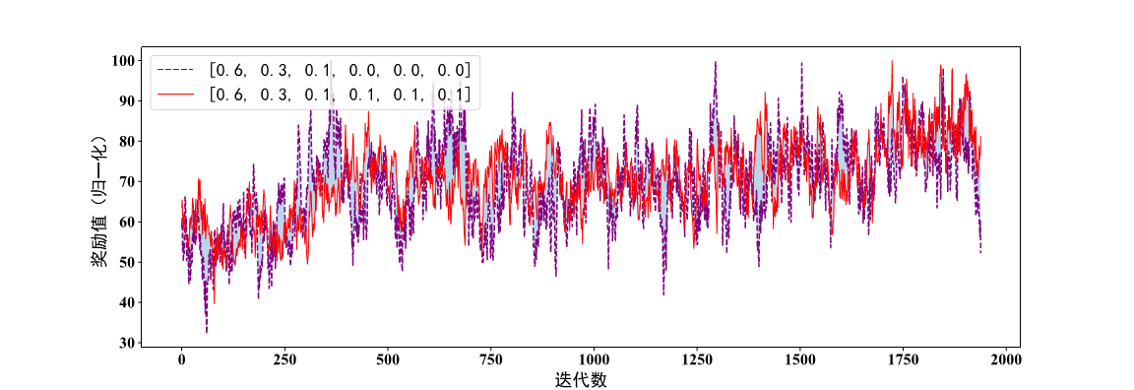
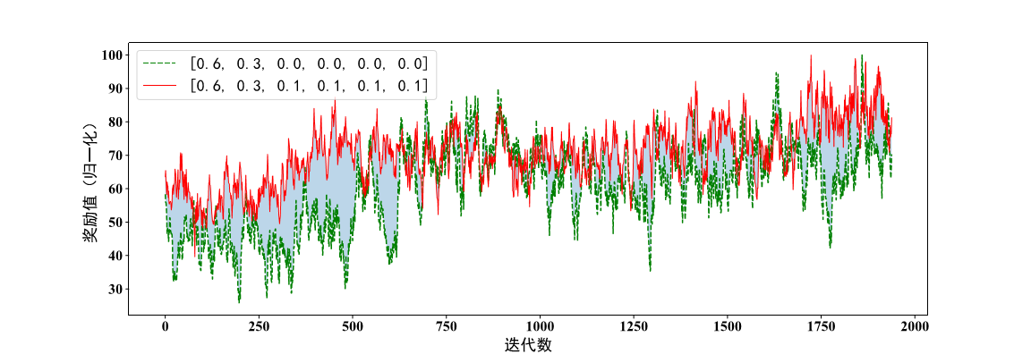
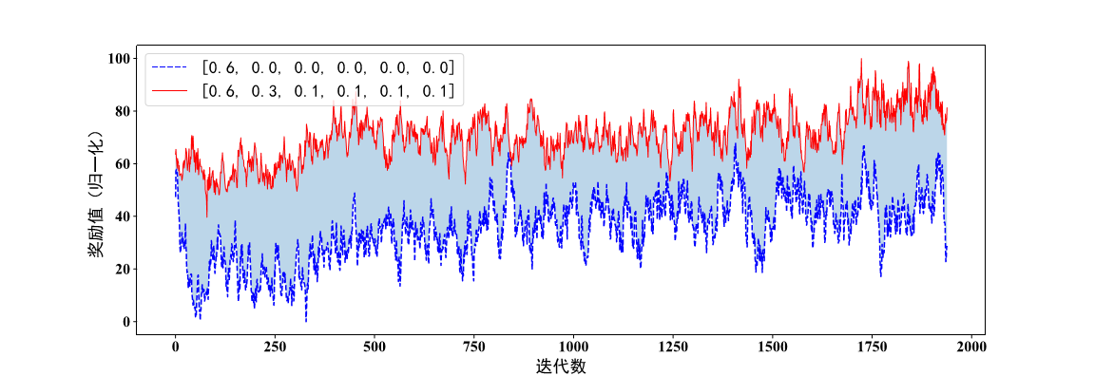
组成流量矩阵的网络链路指标对比
(a)
(b)
六个网络链路指标组成的流量矩阵，能够获得更高的
奖励值，使 DRL-TP 智能路由算法表现出更加优异的性能
(c)
Notes:
然后是
首先分析GRU网络流量状态预测算法对SDN智能路由方法性能的影响。从图3-7可以看出，智能体使用GRU预测算法获得的奖励值明显比不使用GRU预测算法高。这是由于GRU预测算法一方面能够发现SDN网络中隐藏和未知的网络流量状态，而基于SDN技术的网络测量机制一般很难获取这些隐藏和未知的网络流量状态，另一方面GRU预测算法能够预测未来一段时间内网络流量状态的变化趋势，因此使用GRU网络流量状态预测算法，能够让DRL-TP智能路由算法探索到更大的状态空间，学习到更优的行为动作，从而获得更高的奖励值，验证了使用GRU网络流量状态预 测算法能够在一定程度上提升DRL-TP智能路由算法的性能

Slide 19
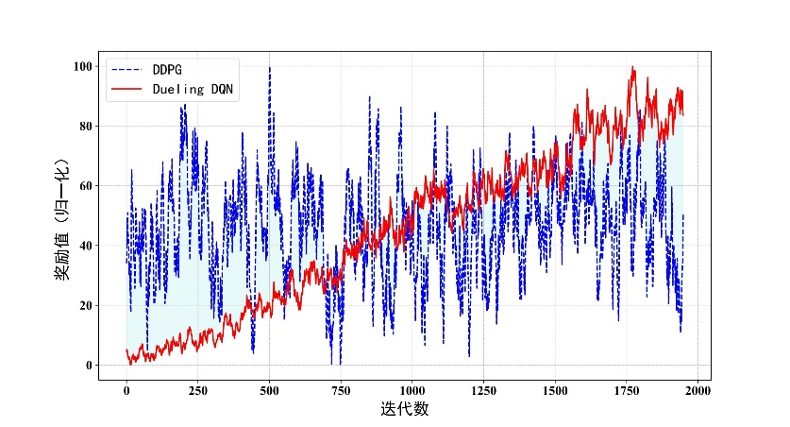
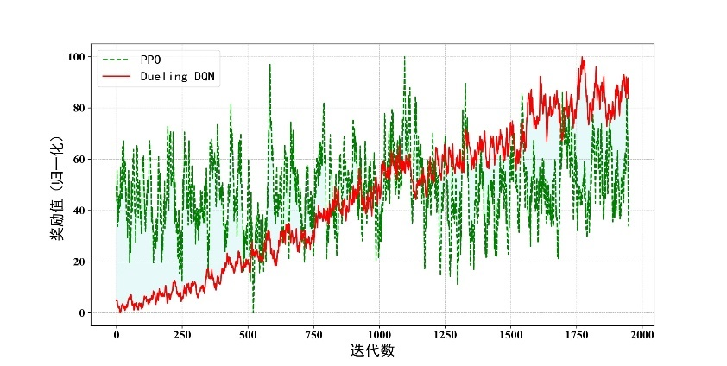
深度强化学习算法性能对比
Dueling DQN与DDPG对比
Dueling DQN与PPO对比
相较于DDPG和PPO两种深度强化学习算法，Dueling DQN强化算法能够在较短时间内使SDN智能路由算法到达收敛状态
Notes:
接下来是
因为DDPG和PPO是基于策略的强化学习算法，通过概率的方式选取动作策略，对高维、连续的动作空间表现较为优异，但存在局部收敛、策略评估过程不够高效等缺点。
Dueling DQN是基于价值的 强化学习算法。按最高价值选取动作策略，随着状态价值的改变，动作策略也会及时调整，因此能够较快的达到全局收敛状态，对离散的动作空间表现优异
本文中动作空间是一种离散状态, 由候选路径矩阵构成，加上 SDN智能路由方法需要能够实时做出最佳路由决策，因此，在DRL-TP智能路由算法中，深度强化学习模块使用基于价值的Dueling DQN算法更加合适。

Slide 20
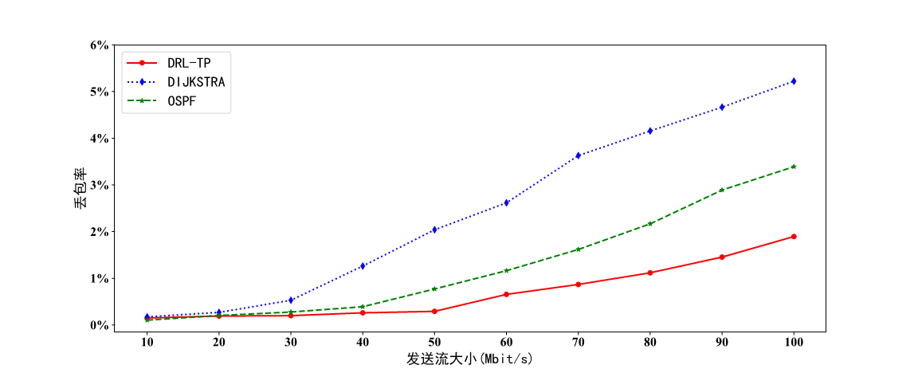
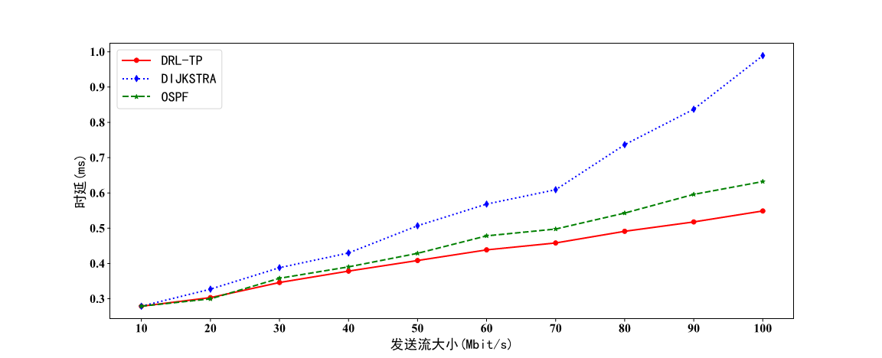
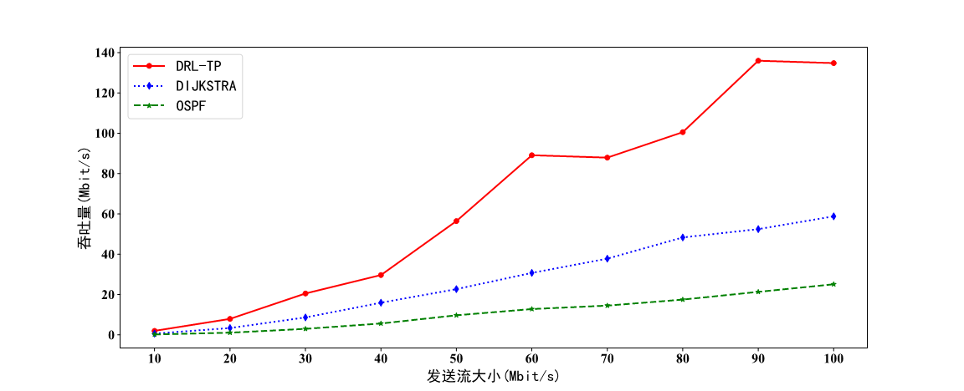
网络性能指标结果分析
网络吞吐量对比
网络时延对比
相比DIJSKTRA和OSPF路由算法，DRL-TP智能路由算法能够显著提升网络吞吐量，有效降低了网络时延和网络丢包率
网络丢包率
Notes:
最后是
通过三种路由算法的网络时延、丢包率和吞吐量的结果对比图，可以得出一些结论：
（1）基于本文构建的SDN网络拓扑，发送流大小增大到40Mbit/s后，网络中会出现较为明显的拥塞现象；
（2）当网络出现较为明显的拥塞现象时，Dijkstra与OSPF 两种路由算法不能有效的调整路由转发策略，从而降低了网络的性能，而本文提出的DRL-TP智能路由算法能够实时监测网络状态，并结合多个网络链路指标动态调整最优路由转发策略，即使在网络出现较为严重的拥塞现象时，仍能保证网络的性能，验证了DRL-TP智能路由算法的有效性。
根据实验结果表明，相比DIJSKTRA和OSPF路由算法，DRL-TP智能路由算法能够显著提升网络吞吐量，有效降低了网络时延和网络丢包率，且当网络处于拥塞状态时，DRL-TP智能路由算法仍能较好的保证网络性能不受影响，即使在网络出现较为严重的拥塞现象时，验证了DRL-TP智能路由算法的有效性。

Slide 21
4
1
SDN多控制器下智能跨域路由方法
Notes:
接下来是论文研究的第二个点，SDN多控制器下的智能路由方法

Slide 22
SDN多控制器下智能跨域路由方法
问题描述
SDN单控制器管理下的大规模网络中产生流量数据包堆积等问题
如何保证域间消息传递与消息同步，以及消息的可靠性传输
基于多智能体深度强化学习和网络流量状态预测的SDN跨域智能路由方法（MDRL-TP）
提出一种

Slide 23
基于多智能体深度强化学习和网络流量状态预测的SDN跨域智能路由方法
收集全局网络链路状态信息
响应生成最优域间路由转发路径
Socket
传输域间请求
传输域间响应
传输各网络子域链路状态信息
负责本域的最优路由转发
发送最优域间路由请求给根控制器
Notes:
本章将整个网络划分为三个子域，每个本地控制器管理一个子域。本地控制器实现的主要功能有：（1）处理本域内的路由转发请求并生成最优域内路由转发路径；（2）发送域间路由请求给根控制器，收到根控制器响应的最优域间路由转发路径后，生成最优域间路由转发策略。在每个网络子域中都部署了数据平面、控制平面、管理平面和知识平面。
负责本域内的路由转发请求并生成最优域内路由转发路径
通过协同通信模块发送域间路由请求给根控制器
根控制器响应的最优域间路由转发路径后，生成最优域间路由转发策略，下发给数据平面。
本章使用socket技术设计了一个协同通信模块，用于实现SDN多域之间的消息传递与同步。socket是对网络中不同主机上的应用进程之间进行双向通信的端点抽象，是TCP/IP通信协议的基本操作单元。因此，socket是一种可靠的传输机制。socket通信过程十分简便，客户端通过服务器绑定的IP地址和端口进行连接，实现客户端和服务端双方的通信与网络信息传输。本章将根控制器作为服务端，本地控制器作为客户端，它们之间的消息体被封装在Response和Request数据结构中，并通过JSON格式进行传递。协同通信模块的主要功能包括：（1）本地控制器通过socket向根控制器发送最优域间路由转发路径的请求；（2）根控制器通过socket向本地控制器响应最优域间路由转发路径；（3）根控制器主动间隔式的通过socket获取每个网络子域的流量矩阵用于组成联合流量矩阵，从而实现获取全局网络链路状态信息。
根控制器作为SDN多智能体跨域路由优化架构的中枢，它主要负责获取全局网络的链路状态信息和生成最优域间路由转发路径。因此，在根控制器中部署了管理平面和知识平面。

Slide 24
基于多智能体深度强化学习和网络流量状态预测的SDN跨域智能路由方法
多智能体的深度强化学习机制
使用CTDE（Centralized Training Decentralized Execution）方式作为本文多智能体的深度强化学习机制，它融合了集中学习和独立学习两种方式的优点。
Notes:
集中学习、独立学习和CTDE（Centralized Training Decentralized Execution）三种方式。
集中学习是将所有的智能体当作一个整体进行学习，即将每个智能体的状态和动作空间结合生成联合状态和动作空间，它整合了所有智能体的状态信息，因此较为容易的获取全局最优解。但是，随着智能体数量的增加，状态和动作空间的维度将会急剧增大，而集中学习方式无法利用分布式训练的优势，导致智能体产生巨大探索和试错的时间成本开销，使得模型训练时间过长。此外，基于MDRL机制下的集中式学习方式，每次训练都要获取网络全局状态信息，不太符合实际应用场景。
独立学习简单来讲就是将多个智能体进行独立的堆叠部署，每个智能体都拥有自己的环境，与其他智能体互不干扰，在训练的过程中独自更新各自的网络模型，根据各自最大化奖励值的目标进行最优策略的选取。它的优点是不需要考虑各个智能体之间的协作与交互，实现较为简单，能够使用分布式技术加速多智能体的训练时长，适用于离散型状态和动作空间较小的问题。但是，独立学习方式需要智能体都处于相对平衡的环境中，一旦环境处于动态变化中，智能体的稳定性和收敛性都难以保证。
CTDE是集中学习和独立学习两种方式的结合，它融合了集中学习和独立学习方式的优点，使用分布式技术加快多智能体的模型训练时长，允许智能体根据相应需求利用全局状态信息进行集中学习训练，在训练结束后，进行多智能体的分布式最优决策，它是一种比较常见的多智能体强化学习方式。

Slide 25
基于多智能体深度强化学习和网络流量状态预测的SDN跨域智能路由方法
整体流程
Notes:
本章将整个网络划分为三个子域，每个本地控制器管理一个子域。本地控制器实现的主要功能有：（1）处理本域内的路由转发请求并生成最优域内路由转发路径；（2）发送域间路由请求给根控制器，收到根控制器响应的最优域间路由转发路径后，生成最优域间路由转发策略。在每个网络子域中都部署了数据平面、控制平面、管理平面和知识平面。
负责本域内的路由转发请求并生成最优域内路由转发路径
通过协同通信模块发送域间路由请求给根控制器
根控制器响应的最优域间路由转发路径后，生成最优域间路由转发策略，下发给数据平面。
本章使用socket技术设计了一个协同通信模块，用于实现SDN多域之间的消息传递与同步。socket是对网络中不同主机上的应用进程之间进行双向通信的端点抽象，是TCP/IP通信协议的基本操作单元。因此，socket是一种可靠的传输机制。socket通信过程十分简便，客户端通过服务器绑定的IP地址和端口进行连接，实现客户端和服务端双方的通信与网络信息传输。本章将根控制器作为服务端，本地控制器作为客户端，它们之间的消息体被封装在Response和Request数据结构中，并通过JSON格式进行传递。协同通信模块的主要功能包括：（1）本地控制器通过socket向根控制器发送最优域间路由转发路径的请求；（2）根控制器通过socket向本地控制器响应最优域间路由转发路径；（3）根控制器主动间隔式的通过socket获取每个网络子域的流量矩阵用于组成联合流量矩阵，从而实现获取全局网络链路状态信息。
根控制器作为SDN多智能体跨域路由优化架构的中枢，它主要负责获取全局网络的链路状态信息和生成最优域间路由转发路径。因此，在根控制器中部署了管理平面和知识平面。

Slide 26
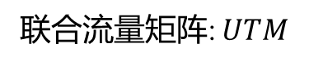
基于多智能体深度强化学习和网络流量状态预测的SDN跨域智能路由方法
Dueling DQN深度强化学习算法
$${um}_{ij}=w_{1}∙\frac{1}{L_{{bw}_{ij}}}+w_{2}∙L_{{delay}_{ij}}+w_{3}∙L_{{loss}_{ij}} +w_{4}∙L_{{used_{bw}}_{ij}}+w_{5}∙L_{{drops}_{ij}}+w_{6}{∙L}_{{errors}_{ij}}$$
$, i, j=1, 2, ..,\left|V_{D_{1}}∪V_{D_{2}}∪V_{D_{3}}\right|$
联合状态空间(US)
联合动作空间(UA)
联合奖励函数(UR)
$由k=\left\lceil 0.1∙max⁡({|V}_{D_{1}}\left|,max⁡({|V}_{D_{2}}\right|,{|V}_{D_{3}}|) )∙max⁡({|V}_{D_{1}}\left|,max⁡({|V}_{D_{2}}\right|,{|V}_{D_{3}}|) )\right\rceil$个候选路径矩阵
$C_{|V_{D_{1}}∪V_{D_{2}}∪V_{D_{3}}|×|V_{D_{1}}∪V_{D_{2}}∪V_{D_{3}}|}$组成
$$UR=φ_{1}∙L_{bw}−φ_{2}∙L_{delay}−φ_{3}∙L_{loss}−φ_{4}∙L_{used_{bw}}−φ_{5}∙L_{drops}−φ_{6}∙L_{drops}$$
GRU网络流状态预测算法
生成
联合流量矩阵: $UTM$
预测联合流量矩阵
Notes:
与第三部分相似，区别在于
本章将整个网络划分为三个子域，每个本地控制器管理一个子域。本地控制器实现的主要功能有：（1）处理本域内的路由转发请求并生成最优域内路由转发路径；（2）发送域间路由请求给根控制器，收到根控制器响应的最优域间路由转发路径后，生成最优域间路由转发策略。在每个网络子域中都部署了数据平面、控制平面、管理平面和知识平面。
负责本域内的路由转发请求并生成最优域内路由转发路径
通过协同通信模块发送域间路由请求给根控制器
根控制器响应的最优域间路由转发路径后，生成最优域间路由转发策略，下发给数据平面。
本章使用socket技术设计了一个协同通信模块，用于实现SDN多域之间的消息传递与同步。socket是对网络中不同主机上的应用进程之间进行双向通信的端点抽象，是TCP/IP通信协议的基本操作单元。因此，socket是一种可靠的传输机制。socket通信过程十分简便，客户端通过服务器绑定的IP地址和端口进行连接，实现客户端和服务端双方的通信与网络信息传输。本章将根控制器作为服务端，本地控制器作为客户端，它们之间的消息体被封装在Response和Request数据结构中，并通过JSON格式进行传递。协同通信模块的主要功能包括：（1）本地控制器通过socket向根控制器发送最优域间路由转发路径的请求；（2）根控制器通过socket向本地控制器响应最优域间路由转发路径；（3）根控制器主动间隔式的通过socket获取每个网络子域的流量矩阵用于组成联合流量矩阵，从而实现获取全局网络链路状态信息。
根控制器作为SDN多智能体跨域路由优化架构的中枢，它主要负责获取全局网络的链路状态信息和生成最优域间路由转发路径。因此，在根控制器中部署了管理平面和知识平面。

Slide 27
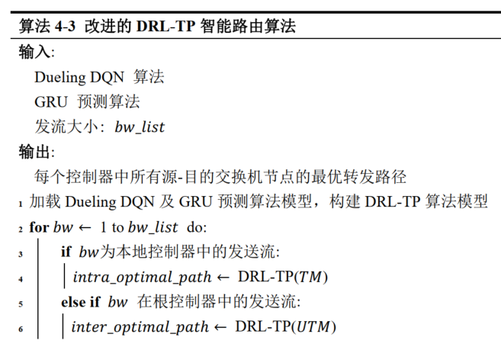
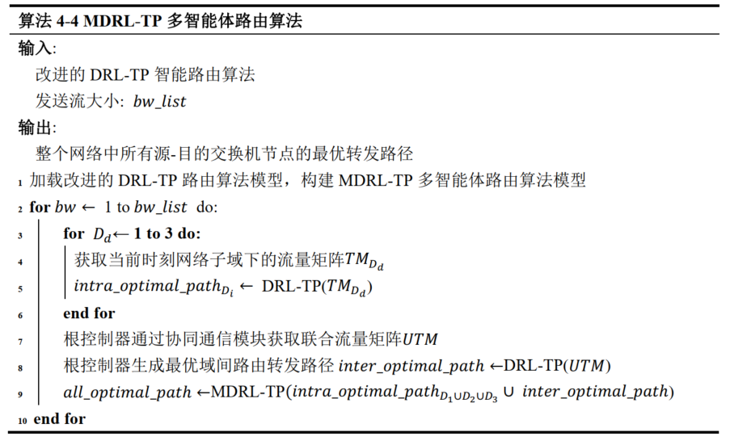
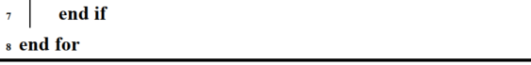
基于多智能体深度强化学习和网络流量状态预测的SDN跨域智能路由方法
MDRL-TP 多智能体路由算法
最优域内路由转发路径
最优域间路由转发路径
生成整个网络中所有源-目的交换机节点的最优路由转发路径
Notes:
本章将整个网络划分为三个子域，每个本地控制器管理一个子域。本地控制器实现的主要功能有：（1）处理本域内的路由转发请求并生成最优域内路由转发路径；（2）发送域间路由请求给根控制器，收到根控制器响应的最优域间路由转发路径后，生成最优域间路由转发策略。在每个网络子域中都部署了数据平面、控制平面、管理平面和知识平面。
负责本域内的路由转发请求并生成最优域内路由转发路径
通过协同通信模块发送域间路由请求给根控制器
根控制器响应的最优域间路由转发路径后，生成最优域间路由转发策略，下发给数据平面。
本章使用socket技术设计了一个协同通信模块，用于实现SDN多域之间的消息传递与同步。socket是对网络中不同主机上的应用进程之间进行双向通信的端点抽象，是TCP/IP通信协议的基本操作单元。因此，socket是一种可靠的传输机制。socket通信过程十分简便，客户端通过服务器绑定的IP地址和端口进行连接，实现客户端和服务端双方的通信与网络信息传输。本章将根控制器作为服务端，本地控制器作为客户端，它们之间的消息体被封装在Response和Request数据结构中，并通过JSON格式进行传递。协同通信模块的主要功能包括：（1）本地控制器通过socket向根控制器发送最优域间路由转发路径的请求；（2）根控制器通过socket向本地控制器响应最优域间路由转发路径；（3）根控制器主动间隔式的通过socket获取每个网络子域的流量矩阵用于组成联合流量矩阵，从而实现获取全局网络链路状态信息。
根控制器作为SDN多智能体跨域路由优化架构的中枢，它主要负责获取全局网络的链路状态信息和生成最优域间路由转发路径。因此，在根控制器中部署了管理平面和知识平面。

Slide 28
基于多智能体深度强化学习和网络流量状态预测的SDN跨域智能路由方法
实验环境
SDN网络环境参数
Ubuntu16.04（四台） | 内存：2G 处理器：4核
Mininet 2.3.0 | 构建网络拓扑
Ryu4.34 | SDN控制器
链路带宽 | [1Mbit-10Mbit] 随机设定
其中，三台作为本地控制器，一台作为根控制器
修改后39个节点的纽约市中心网络拓扑图
Notes:
根据当前网络状态实时生成所有源交换机节点到目的交换机节点的最优路由转发

Slide 29
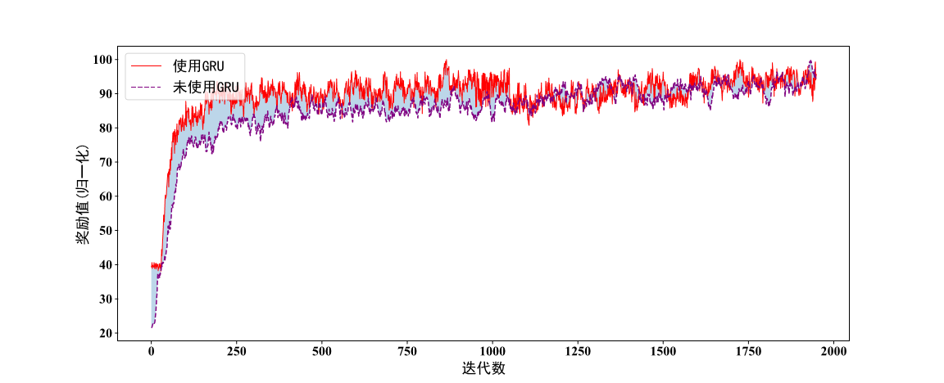
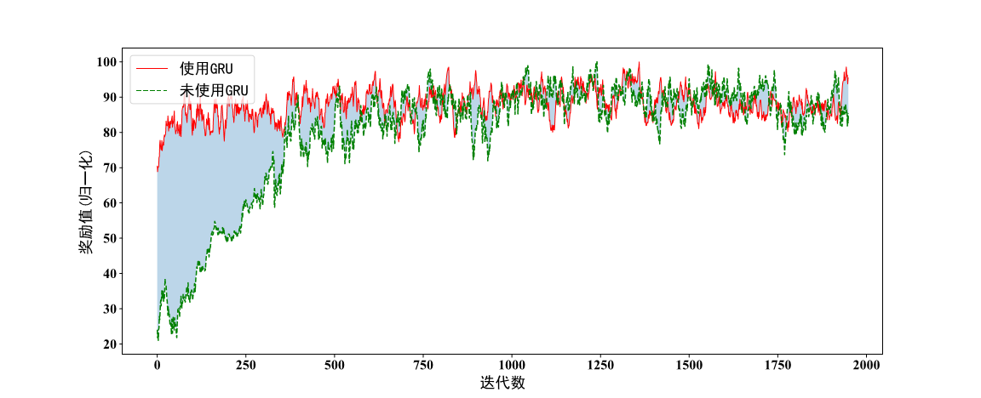
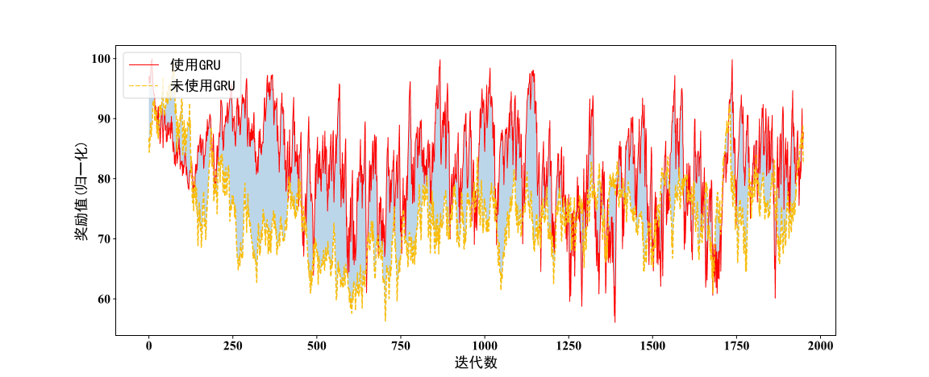
预测算法性能分析
(a) 根控制器中的智能体
(b) 本地控制器C1中的智能体
(c) 本地控制器C2中的智能体
(d) 本地控制器C3中的智能体
使用GRU网络流量状态预测算法能够使多智能体获得更高的奖励值
Notes:
接下来是预测算法性能分析

Slide 30
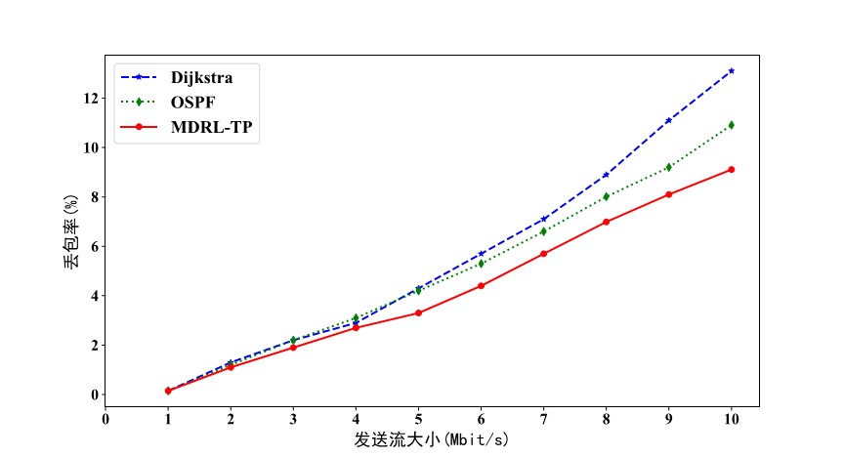
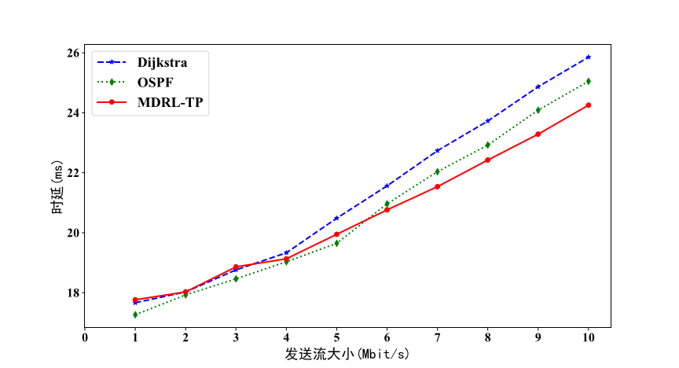
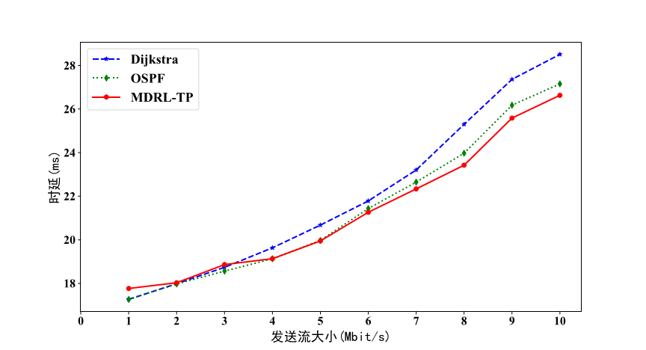
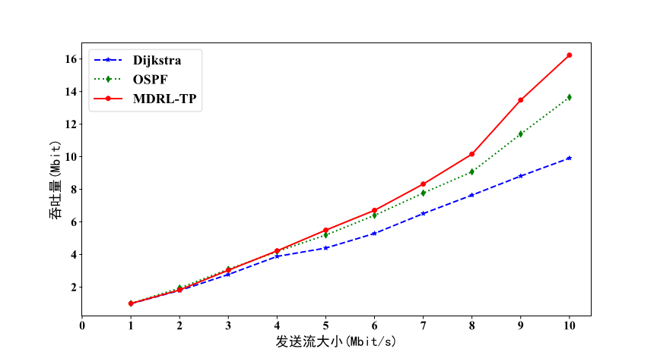
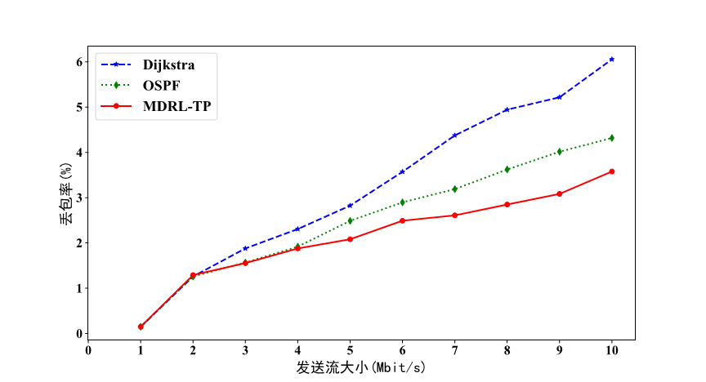
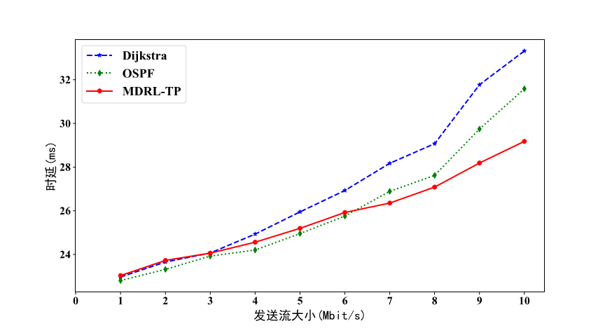
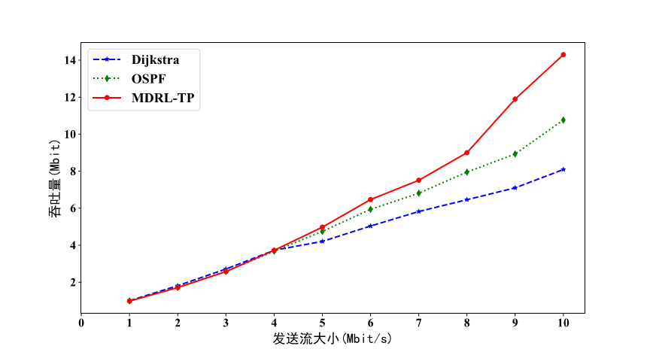
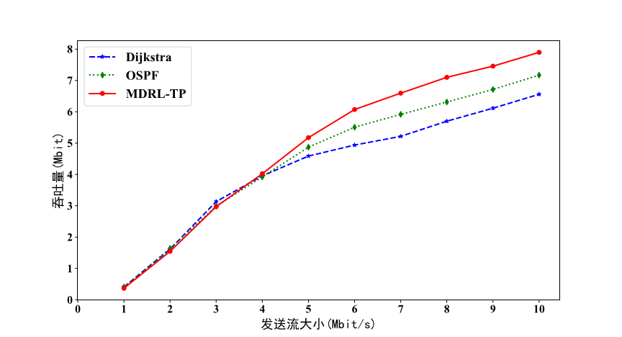
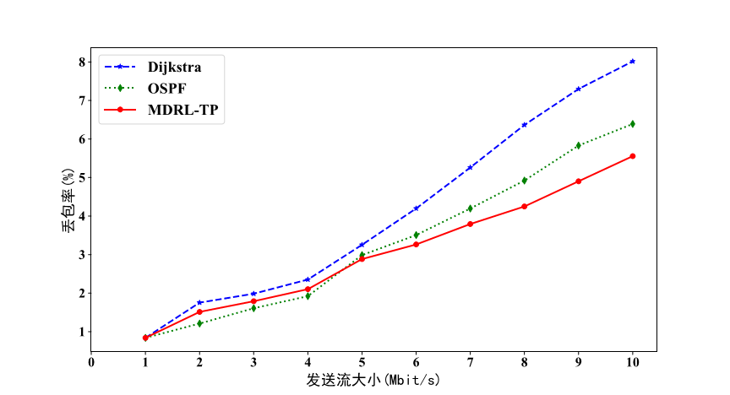
域内网络性能指标结果分析
本地控制器 域内网络性能指标对比
C1
C2
C3
C1 域内指标对比图
MDRL-TP多智能体跨域路由算法能够使每个网络子域中域内网络性能指标表现更加优异
（a）域内平均吞吐量
（b）域内平均时延
C2 域内指标对比图
（c）域内丢包率
C3 域内指标对比图
Notes:
为了更好的验证本部分跨域智能路由算法的性能，分别对每个网络子域

Slide 31
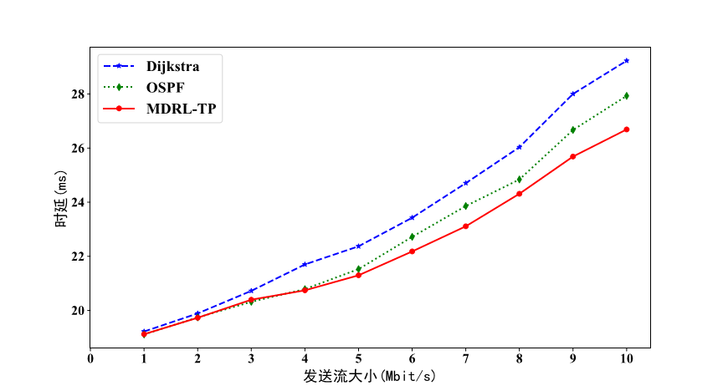
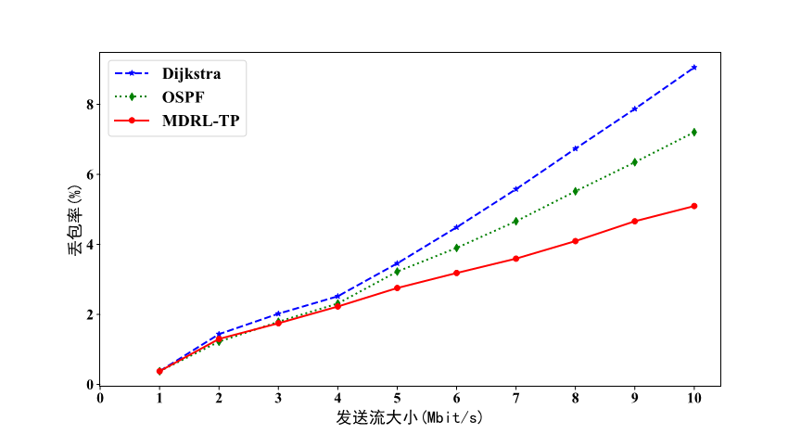
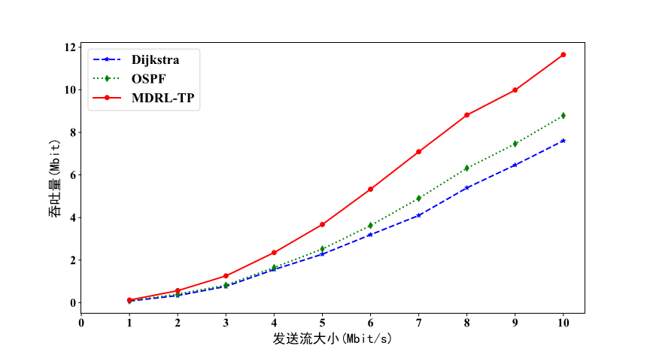
全局网络性能指标结果分析
全局网络平均吞吐量
全局网络平均时延
MDRL-TP智能路由算法能够提升网络吞吐量，有效降低了网络时延和网络丢包率，验证了算法的有效性。
全局网络平均丢包率
Notes:
为了更好验证跨域路由算法的有效性，本部分别进行了每个网络子域和全局网络的性能指标对比

Slide 32
5
1
研究总结与展望
Notes:
首先是 研究背景及意义。

Slide 33
研究总结与展望
研究总结
针对SDN单控制器管理下的网络智能路由优化：提出了一种基于Dueling DQN强化学习和网络流量状态预测的SDN智能路由方法
针对SDN多控制器管理下的网络智能路由优化：提出了一种基于多智能体深度强化学习和网络流量状态预测的SDN跨域智能路由方法
研究展望
下一步可以尝试多层GRU结构或者结合图神经网络的预测算法，以更好的预测网络流量状态的未来变化趋势，提升智能路由优化算法的感知能力
协同通信模块中的缓冲区大小的是否会影响MDRL-TP多智能体跨域路由算法的性能
SDN多控制器部署的位置以及划分网络子域的数量都会对多智能体跨域路由优化算法产生影响。因此，如何确定多控制器部署位置以及网络子域的数量，是值得进一步研究的工作
Notes:
展望主要可以从一下三方面进行展开：
本文使用GRU作为网络流量状态预测算法，下一步可以尝试多层GRU结构或者结合图神经网络的预测算法，以更好的预测网络流量状态的未来变化趋势，提升智能路由优化算法的感知能力。
为了增大socket通信时每次传输的数据大小，减少根-本地控制器之间的交互次数，本文使用缓冲区技术用于临时存储当前已获取网络子域中的状态信息，在满足一定条件时，才将缓冲区中的状态信息批次传输到根控制器中，从而获取全局网络状态信息。因此，缓冲区大小的设置是否会影响MDRL-TP多智能体跨域路由算法的性能，将是下一步研究的方向。
SDN多控制器部署的位置以及划分网络子域的数量都会对多智能体跨域路由优化算法产生影响。因此，如何确定多控制器部署位置以及网络子域的数量，是值得进一步研究的工作。

Slide 34
攻读硕士期间的主要研究成果
论文
Huang L, Ye M, Xue X, et al. Intelligent routing method based on Dueling DQN reinforcement learning and network traffic state prediction in SDN[J]. Wireless Networks, 2022: 1-19, 已见刊, SCI JCR3区（排名第一，导师第二）
Ye M, Huang L, Deng X, et al. A New Intelligent Cross-Domain Routing Method in SDN Based on a Proposed Multiagent Reinforcement Learning Algorithm. IEEE Internet of Things Journal[J], 在审, SCI 中科院1区（排名第二，导师第一）
获奖情况
荣获2022“中国高校计算机大赛-网络技术挑战赛”国赛一等奖（队长）
荣获2021和2022学年学业一等奖学金
科研项目
《EB级集群存储性能优化及节点间高效通信方法研究》, 国家自然科学基金项目
《基于SDN的工业物联网数据云边协同层级化存储及性能优化方法研究》, 国家自然科学基金项目
《工业物联网中的智能异常检测与智能路由方法研究》, 广西研究生教育创新计划项目
Notes:
硕士期间主要发表了一篇SCI论文，另一篇再投，参加了两个国基项目和一个广西创新项目，也获得了一些竞赛奖状和奖学金

Slide 35

恳请各位老师批评指正！
谢谢大家！
计算机与信息安全学院 专业：计算机技术
答辩人：黄林强 导师：叶苗
Notes:
谢谢各位专家老师的聆听，我的答辩到此结束，请各位专家老师批评指正！

